Slide 1
Презентация по теме «Microsoft. Уровни групповой работы: Компания»
Шамсутдинова К.И.
Гумеров А.Ф.
22ИС-1

Slide 2
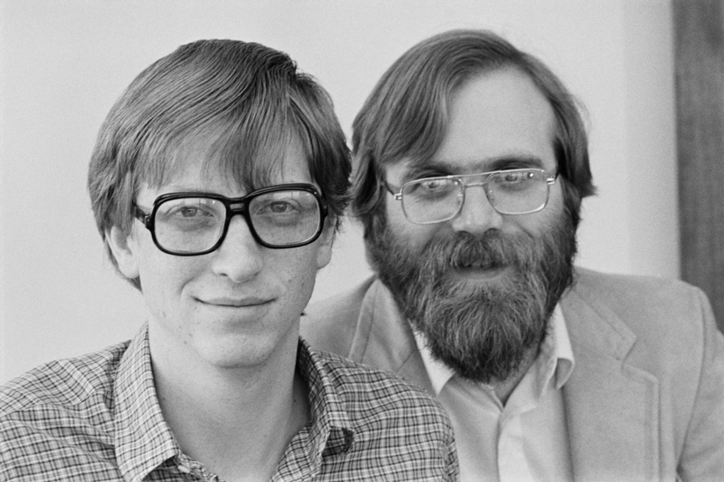
Введение
Американская публичная транснациональная корпорация, один из крупнейших в мире разработчиков в сфере проприетарного программного обеспечения для различного рода техники и является создателем известных брендов Xbox и Windows.
Компания начала свою историю в 1975 году, когда друзья-студенты Гарварда Билл Гейтс и Пол Аллен, прочитав опубликованную 1 января 1975 года в журнале Popular Electronics статью о новом персональном компьютере Altair 8800, разработали для него интерпретатор языка Basic.

Slide 3

Взаимодействие с другими компаниями
Microsoft активно сотрудничает с другими компаниями для разработки совместных продуктов и сервисов, расширения рынка и инноваций в сфере технологий.
Компания интегрирует свои продукты с продуктами и сервисами других компаний, создавая совместные решения и улучшая функциональность для клиентов. Для этого она активно поглощает различные компании и студии.
Культура компании, способствующая улучшению продуктов и услуг, делает Microsoft ведущим игроком в сфере информационных технологий.

Slide 4
Microsoft устанавливает стратегические партнерства с крупными технологическими компаниями, такими как Dell, HP, Intel, Samsung. Эти партнерства включают совместную разработку продуктов, интеграцию технологий и совместные маркетинговые кампании.
Microsoft Azure – облачная платформа компании, с которой она сотрудничает с различными компаниями для предоставления услуг хостинга, аналитики данных, искусственного интеллекта и других облачных сервисов.
Microsoft разрабатывает широкий спектр программного обеспечения, от операционных систем до прикладных программ. Компания сотрудничает с другими разработчиками и компаниями для интеграции и совместного создания программных решений.

Slide 5
Visual Studio
Microsoft предоставляет разработчик удобный компилятор Microsoft Visual Studio, имеющий в себе многочисленные функции для создания программного обеспечения.
Компилятор предоставляет различный спектор языков программирования. В нашем же случае - C# и набор компонентов библиотек .NET Framework, позволяющий нам сдавать любимые лабораторные работы <3

Slide 6
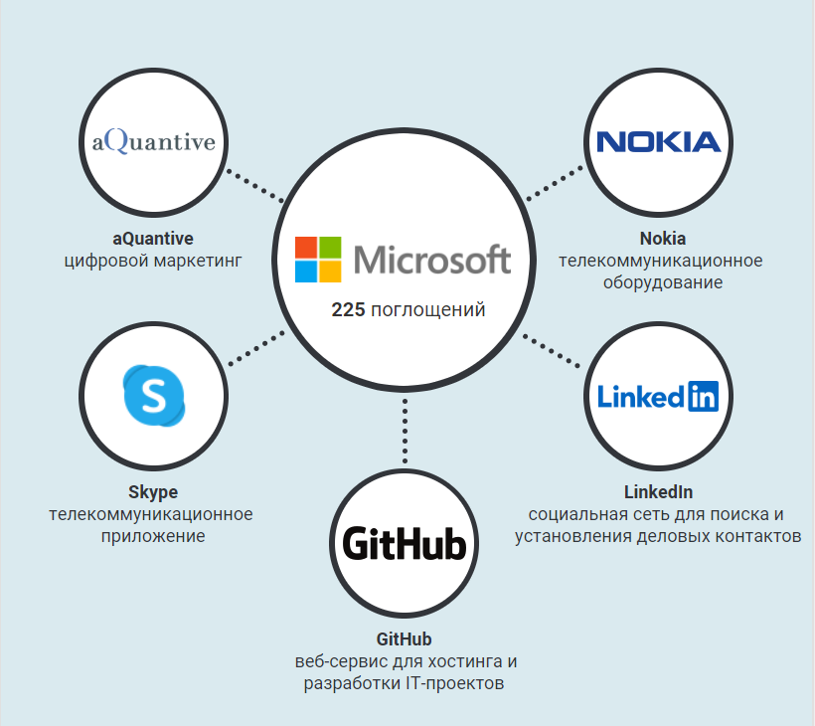
Компании
Декабрь 1997 года - Майкрософт приобрела сервис электронной почты Hotmail.com за 500 миллионов долларов.
Январь 2000 года – корпорация приобрела Seattle Visio Corporation за 1,375 миллиарда долларов. Впоследствии программное обеспечение этого разработчика легло в основу линейки продуктов Microsoft Visio.
Июль 2002 года – покупка Navision за 1,33 миллиарда долларов. Технологии этого разработчика были интегрированы в ПО для бизнеса Microsoft Dynamics NAV.
Август 2007 года – Майкрософт купила рекламное агентство aQuantive за 6,33 миллиарда долларов.
Май 2011 года – покупка Skype Technologies за 8,5 миллиардов долларов.
Сентябрь 2013 года - покупке у финской Nokia её подразделения по производству и обслуживанию мобильных телефонов Devices & Services за 5,44 млрд евро.
Декабрь 2016 года – приобретение профессионального сетевого сайта LinkadIn за 26,2 миллиарда долларов.

Slide 7
Отношения с сотрудниками
1. Культура равноправия: Microsoft поощряет разнообразие и равенство возможностей среди своих сотрудников, создавая атмосферу инклюзивности и уважения.
2. Профессиональное развитие: Компания инвестирует в обучение и развитие персонала, предлагая программы обучения, карьерного роста и возможности для личностного развития.
3. Гибкие условия работы: Microsoft поддерживает гибкие формы трудоустройства, включая удаленную работу, дополнительные отпуска и гибкий график работы.

Slide 8
Отношение к сотрудникам
Работа в компании Microsoft представляет целый ряд привлекательных причин, которые делают ее привлекательным местом для карьерного роста и профессионального развития. Вот несколько основных преимуществ работы в компании Microsoft:
Инновационная среда: Microsoft является глобальным лидером в области информационных технологий, и работа в такой крупной и инновационной компании открывает уникальные возможности для участия в создании передовых технологий и продуктов, которые влияют на миллионы пользователей по всему миру.
Профессиональное развитие: Microsoft предоставляет широкий спектр образовательных возможностей, программ обучения и карьерных треков, что способствует профессиональному росту и расширению компетенций сотрудников.

Slide 9
Гибкие условия работы: Компания ценит гибкость и баланс между работой и личной жизнью сотрудников, предлагая различные формы трудоустройства, включая удаленную работу, гибкий график и дополнительные возможности.
Культура сотрудничества: Microsoft создает атмосферу взаимопомощи, толерантности и коллективного духа, где каждый сотрудник ценится и уважается, что способствует комфортной и продуктивной рабочей обстановке.
Мировой влияние и социальная ответственность: Работа в Microsoft позволяет принимать участие в крупных проектах с мировым влиянием, способствуя развитию технологий, образования, экологии и других сфер, а также внедряя программы социальной ответственности.
Возможности для роста: Microsoft предлагает широкие возможности для карьерного роста, внутреннего перемещения, участия в проектах высокого приоритета и развития лидерских навыков.
Работа в компании Microsoft обещает захватывающие проекты, профессиональное развитие, доступ к передовым технологиям и возможность влиять на мировую технологическую индустрию. В целом, это привлекательный вариант для тех, кто стремится к карьерному успеху в высокотехнологичной среде.

Slide 10
Бизнес-стратегии компании
Стратегические партнерства: Microsoft активно сотрудничает с различными компаниями и организациями для создания инновационных продуктов и услуг, уделяя особое внимание долгосрочным стратегическим отношениям.
Бизнес-схемы и сделки: Компания применяет разнообразные бизнес-схемы при составлении сделок, включая партнерские программы, лицензирование программного обеспечения, облачные сервисы и другие формы сотрудничества.
Совместная разработка: Microsoft сотрудничает с партнерами для совместной разработки продуктов, проведения мероприятий и предоставления комплексных решений клиентам.
Поддержка и обучение: Компания оказывает партнерам поддержку, обучение и консультации, помогая им в реализации проектов и оказании услуг на высоком уровне.

Slide 11

Пример успешного поглощения
После покупки студии Mojang, разработчика культовой игры Minecraft - Microsoft стал обладателем одной из самых успешных и популярных игр в мире. Это приобретение позитивно повлияло на финансовые показатели компании.
Увеличение объема продаж Minecraft: После приобретения Mojang, продажи Minecraft по всем платформам продолжили расти, что привело к увеличению выручки для Microsoft. Игра стала еще популярнее и прибыльнее, благодаря чему компания получила новый источник доходов.
Запуск новых продуктов и сервисов: Microsoft использовал покупку Mojang для расширения игрового портфеля и запуска новых продуктов и сервисов, основанных на франшизе Minecraft. Это позволило компании привлечь новую аудиторию и расширить свою рыночную долю в игровой индустрии.

Slide 12

Интеграция с другими платформами и сервисами: Microsoft успешно интегрировала Minecraft в свои экосистемы и платформы, такие как Xbox, Windows и облачные сервисы Azure, что способствовало росту использования игры и увеличению выручки.
Монетизация контента и сервисов: После покупки Mojang, Microsoft начала активно развивать модель монетизации контента и дополнительных сервисов в Minecraft, что привело к увеличению доходов от игры.
Совокупно эти факторы привели к увеличению доходов Microsoft после приобретения студии Mojang. Популярность и успех Minecraft помогли компании укрепить свои позиции на рынке игровой индустрии и увеличить свою прибыль.

Slide 13
Заключение
Microsoft создает условия для профессионального развития и обучения сотрудников, предлагая образовательные программы, курсы и тренинги.
Компания осуществляет систему мотивации и поощрения сотрудников, признавая их достижения и стимулируя к лучшим результатам.
Microsoft работает на партнерстве, инновациях и сотрудничестве с клиентами, партнерами и поставщиками, стремясь к развитию индустрии и удовлетворению потребностей пользователей.

